Slide 1
Nói về một đồ vật dựa vào gợi ý

Slide 4
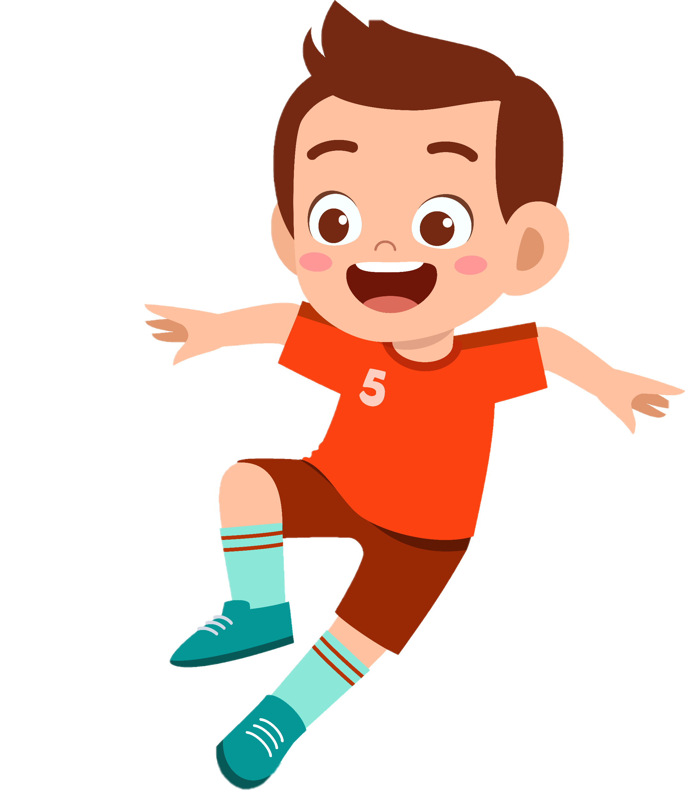
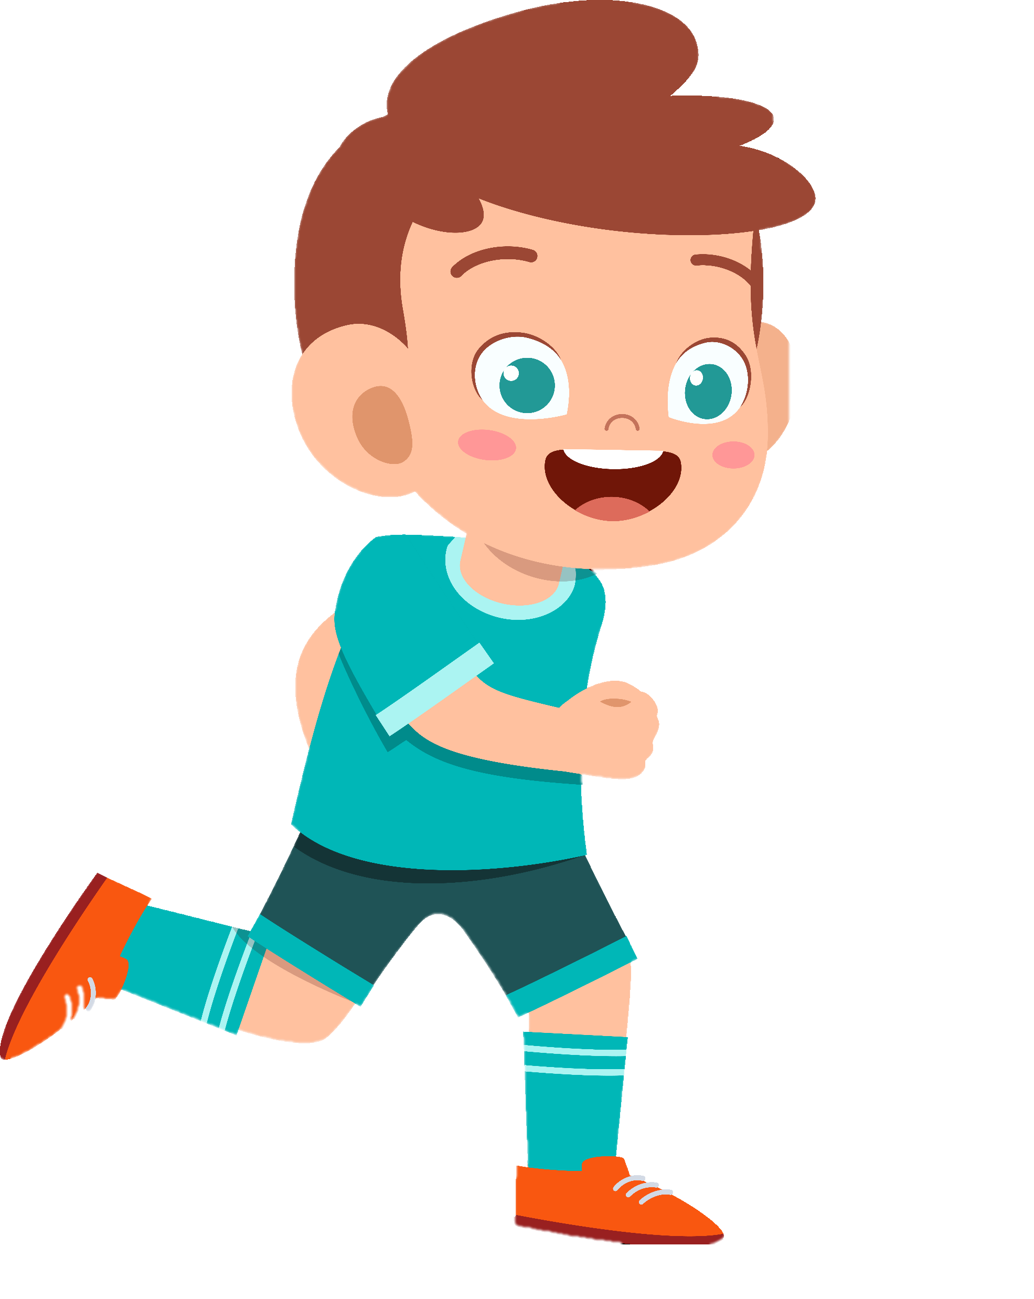
Đóng vai, nói và đáp lời chúc mừng

Slide 5
Đóng vai, nói và đáp lời chúc mừng của các vận động viên trong đoàn thể thao Việt Nam với vận động viên Ánh Viên.

Slide 6
Em hãy tưởng tượng lời chúc mừng của các vận động viên trong đoàn thể thao Việt Nam với vận động viên Ánh Viên, em sẽ nói lời chúc mừng như thế nào và Ánh Viên sẽ đáp lời chúc mừng ra sao.

Slide 7
Chia sẻ
Đóng vai VĐV, Ánh Viên
Trình
bày
Nhận
xét
Các bạn nhận xét
( nét mặt, cử chỉ, lời nói)

Slide 8
VĐV: Chúc mừng Ánh Viên. Bạn đúng là một niềm tự hào to lớn của đoàn thể thao chúng ta và của cả đất nước Việt Nam!
Ánh Viên: Xin cảm ơn tất cả mọi người đã chúc mừng, cổ vũ và động viên em ngay cả lúc em luyện tập và thi đấu. Em sẽ cố gắng hết mình để mang lại nhiều vinh quang hơn nữa.

Slide 9
Nói và nghe

Slide 10
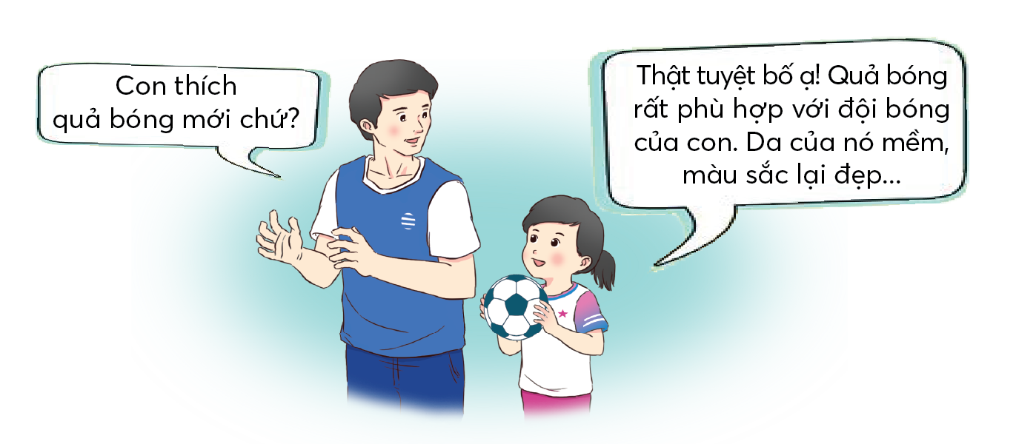
Đọc lời các nhân vật trong tranh và trả lời câu hỏi.
a. Hai bố con trao đổi về điều gì?
b. Câu nào thể hiện cảm xúc của bạn nhỏ?

Slide 11
Đọc lời các nhân vật trong tranh và trả lời câu hỏi.
a. Hai bố con trao đổi về điều gì?
Hai bố con trao đổi về quả bóng mới.

Slide 12
Đọc lời các nhân vật trong tranh và trả lời câu hỏi.
b. Câu nào thể hiện cảm xúc của bạn nhỏ?
Thật tuyệt bố ạ!

Slide 13
Nói về một dụng cụ luyện tập thể thao dựa vào gợi ý:

Slide 14
- Tên dụng cụ ấy là gì?
- Dụng cụ đó sử dụng trong môn thể thao nào?
- Dụng cụ có đặc điểm gì nổi bật?
- Cách sử dụng dụng cụ đó ra sao?

Slide 15
Chia sẻ trước lớp
Cá nhân
Trình
bày
Nhận
xét
Các bạn nhận xét

Slide 16
Cần chú ý thay đổi giọng đọc cho phù hợp với nội dung của từng đoạn và từng nhân vật.

Slide 17
VD: Em có rất nhiều dụng cụ chơi thể thao nhưng món đồ mà em thích nhất là quả bóng đá. Quả bóng hình tròn, chỉ có hai màu đen và trắng. Mỗi khi lăn, hai màu trên quả bóng hòa lẫn vào nhau, tạo ra một hình ảnh vô cùng đẹp mắt. Chiều chiều, em thường mang bóng ra bãi đất trống gần nhà để chơi cùng với các bạn trong xóm. Bóng đá chính là môn thể thao mà em yêu thích nhất.

Slide 18
Vận dụng

Slide 19
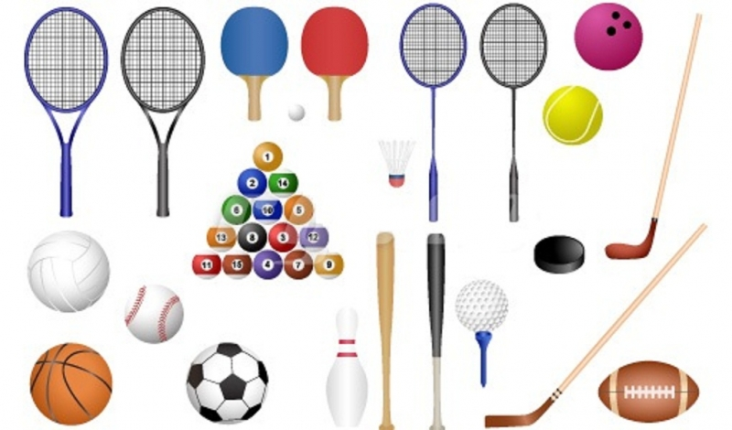
Về nhà kể về dụng cụ thể thao em yêu thích cho người thân nghe.

